Slide 1


Slide 2
Semana 5
Programación competitiva
Profesor: Jorge Alvarado

Slide 3
Creando tipos de datos
Los tipos de datos básicos no son suficiente para representar abstracciones y sus operaciones.
Para crear nuevos tipos usaremos el paradigma de objetos
En Python se crean nuevos tipos con la palabra class y funciones incorporadas en este nuevo tipo de dato.

Slide 4
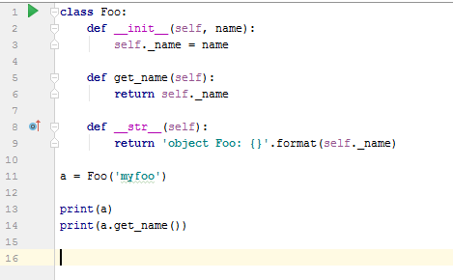
Creando tipos de datos

Slide 5
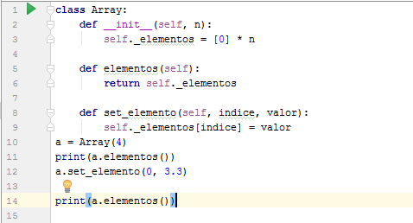
Creando tipos de datos
Un nuevo tipo de dato Array

Slide 6
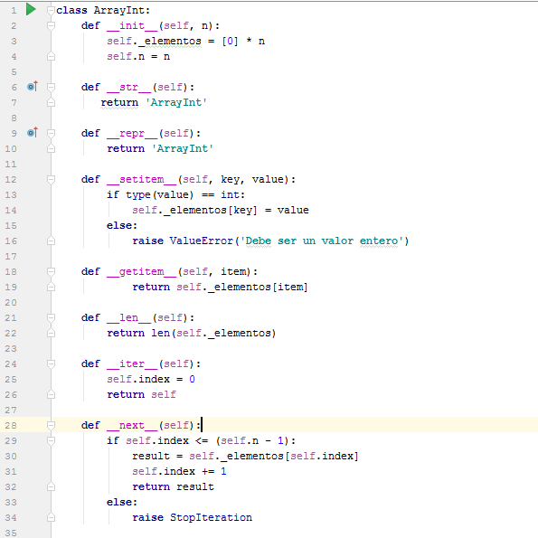
Creando tipos de datos
Un tipo de Array de Enteros mejorado

Slide 7
El tipo de dato Pila
Paradigma LIFO (Last In First Out)
El ultimo en llegar el primero en salir
Util para resolver problemas de expresiones:
Calculo
Evaluación de balanceo de expresiones

Slide 8
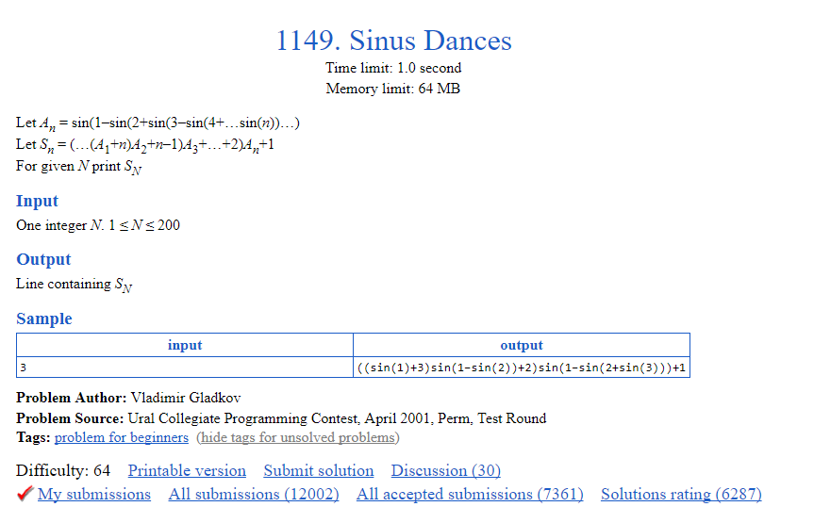
Ejercicios

Slide 9
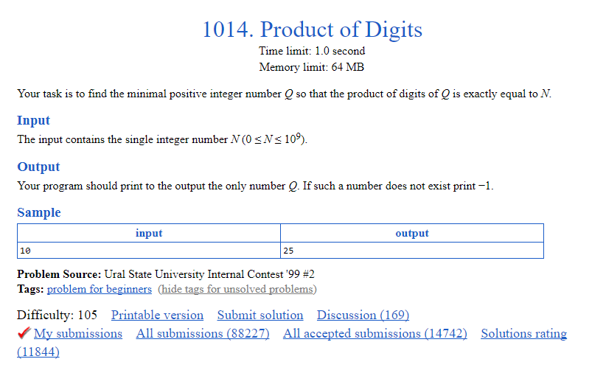
Ejercicios

Slide 10
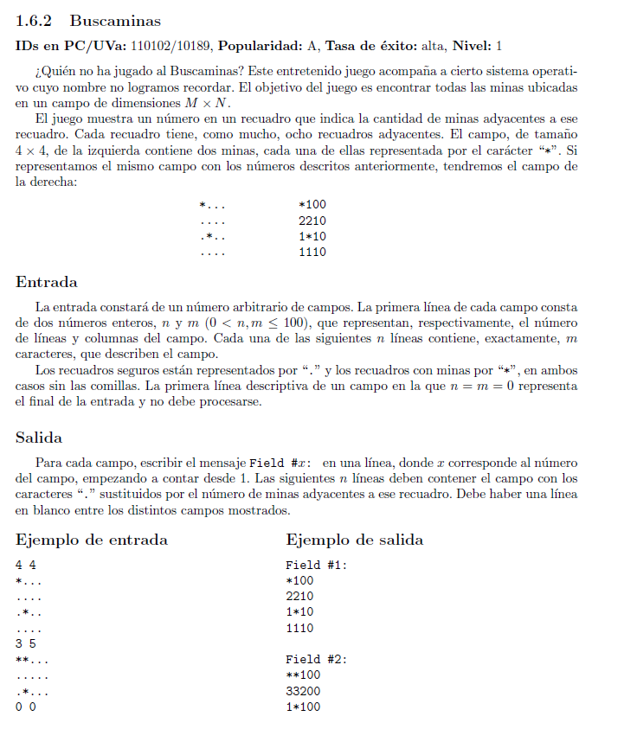
Ejercicios

Slide 11
Fin

